Slide 1
ウクライナ戦争：復興への関与（国連とG7/G20）
2023年8月29日国連学会国連課題研究会
コメンテーター
長崎大学他客員教授 近藤哲生

Slide 2
G7広島サミットの成果・今後
公正なエネルギー・パートナーシップ
UHC、移民、A I
法の支配
グローバルサウス（GS）：人間中心・強靭・包摂的
米国の地政学的利益 cf: 原爆使用
De-coupling < De-risking
APECとの連携
米中対立
BRICSに参加するGS諸国との連携
Change Agent/Global Engagement Activist/Interlocuters
地球益
中国元貨幣の経済的地位

Slide 3
Human Security under Threats People are feeling insecure everywhere
Progress-with-insecurity
Source: Human Development Report Office based on data from the World Values Survey.

Slide 4
Unprecedented drops in human development, two years running
Drops in Human Development Index were widespread during the Covid-19 pandemic, with over 90 percent of countries suffering a decline in either 2020 or 2021.
1991
1994
1997
2001
2006
2009
2015
2021
Countries with a drop in Human Development Index Value (%)
Global
Financial Crisis
Covid 19
Source: Human Development Report Office calculations based on data from Barro and Lee (2018), IMF (2021, 2022), UNDESA (2022a, 2022b), UNESCO Institute for Statistics (2022), United Nations Statistics Division (2022) and World Bank (2022).
Notes:
Some 90% of countries saw their HDI decrease in either 2020 or 2021. More than four times as many countries regressed than fell back during the global financial crisis in 2009. That decline is unprecedented.
The Human Development Index is a rough proxy measure of each nation’s human development performance, ranking counties by according to their combined average health, education and per capita income.
And in 2020 global human development declined for the first time since we have been calculating it. It declined again in 2021.
So now the world’s average human development is back to where it was in 2016. We have, effectively, wiped out most of the progress we have made in trying to meet the SDGs.
While some countries are beginning to get back on their feet, recovery is uneven and partial, further widening inequalities in human development. Latin America, the Caribbean, Sub-Saharan Africa and South Asia have been hit particularly hard.

Slide 5
UNDP人間開発報告書2021-22
紛争は、持続可能な開発から政策的な関心と資源をそらし、気候変動の緩和と適応の努力を妨げる可能性がある。この研究では、紛争と地球崩壊という2つの危機を指摘している。
気温の上昇は紛争リスクを高めることは、歴史に記録されているとおりであり、武力紛争の場以外でも、気温の上昇が犯罪や対人暴力の増加と関連している。
自然や天然資源もまた、争いの種になりつつある。しかし、気候変動と紛争の関係は単純ではなく、社会経済的、政治的、生態学的な領域にまたがっている。
今日、気候変動に最もさらされている場所のいくつかは、脆弱で紛争が多く、資源や回復力がすでに低い状況にある。紛争は、脆弱で暴力的な紛争状況において、必要とされる気候変動資金へのアクセスを妨げている。

Slide 6
国連安保理の限界：設立時の妥協
P5拒否権の特殊性：２つの妥協
主権平等の建前と大国・小国、強国・弱国が存在する現実
紛争解決にとり重要な強国を国連に留める必要性と公正な紛争解決
国連システムの中で、安保理や総会の機能を補完し、実際に開発事業活動(Operational Activities)
によって課題解決を図るための組織：Funds and Programmes

Slide 7
対露交渉の特徴（ウクライナの見方）
ロシアの譲歩を期待して譲歩しても逆により強硬な姿勢で対応してくる
ロシアの判断基準は戦略環境が有利か否かで首脳の個人的関係や合意のナラティブは関係ない
対話に応じたとしても問題解決への意思があることを意味せず。「対話は譲歩」と考えている

Slide 8
中国の対露支持
ロシアの国力消耗の結果、対中依存が増えれば有利
将来ありうべき対台湾軍事行動でロシアの支援が必要
国際社会の関心をロシア・ウクライナ問題に向ける（国内人権問題からそらす）
ただし、
二次制裁によるグローバル経済からの排除は避けたい
国際法的評価：クリミアの独立→編入は認めたくない
ロシアの行動は論評せず：対露制裁には表向き反対し中露関係ではロシア支持するもグローバル経済からの利益は損なわない

Slide 9
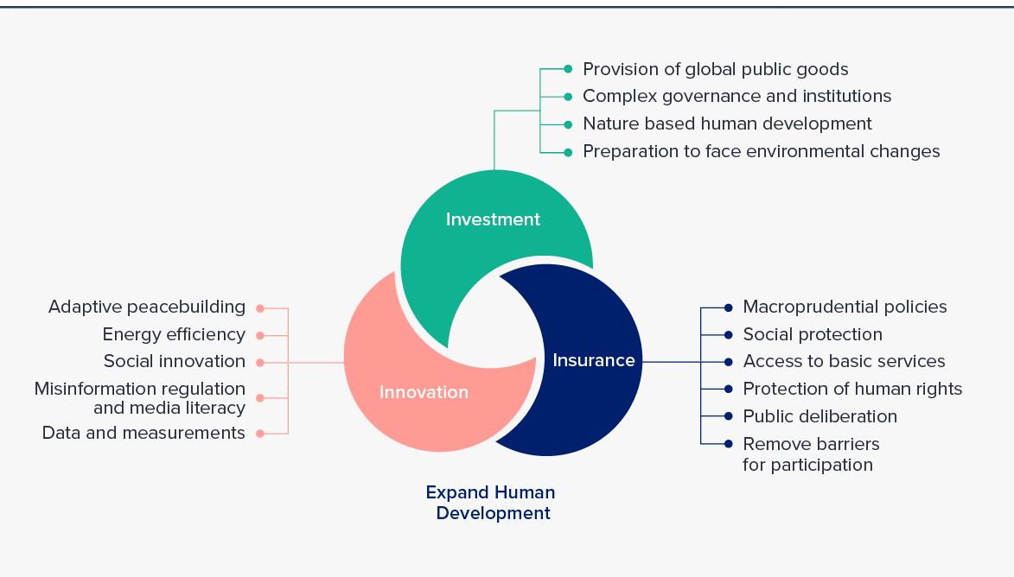
How to navigate uncertainty: Role of G7/G20 ? プラネタリーヘルスの視点
Ex. 脱炭素化、再生可能エネルギー
高齢化対策
Ex. イノバティブに平和の文化を構築
人類と地球の持続可能性、AIガバナンス
Ex. UHC, 感染症対策、国際移住協力
Source: Human Development Report Office.
Notes:
Policies that focus on investment, insurance, and innovation will enable people to thrive in the face of uncertainty. Investment —from renewable energy to preparedness for pandemics and extreme natural hazards— to ease planetary pressures. Insurance—including social protection— to prepare our societies for the contingencies of an uncertain world. Innovation in its many forms—technological, economic, cultural—to respond to the unknown challenges that humanity will face.
This slide looks at some of them.
There is much to be done.
Many traditional approaches to public policy – from education to finance – are rooted in the past. Institutions need to adapt to the world as it is today in order to achieve the future we aspire to. They must go beyond setting new policies to interact with social movements and shape new norms and values.
We must ease mental distress, mitigate crises, and build psychological resilience. This includes significantly expanding access to mental health care - which is often a privilege accessible only to a few.
And many traditional approaches to public policy – from education to finance – are rooted in the past. Institutions need to adapt to the world as it is today in
order to achieve the future we aspire to. They must go beyond setting new policies to interact with social movements and shape new norms and values.
People’s “social context” – the social and physical environment they live in - has a huge part to play.

